Slide 1

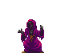

天猫精灵
2D 横版闯关游戏

Slide 2

选题动机
小组成员都对游戏制作感兴趣
因为Unity使用了C#语言，正好借此机会继续学习使用Unity制作一个2D游戏
做游戏可以自由发挥创意，实现自己的想法

Slide 3
软件功能
人物的基本操作

Slide 4
软件功能
场景的基本操作
死亡

Slide 5
创新功能
开始界面中，用户可以自己输入名字，该名字就是本次游戏中我们的天猫精灵的名字，这个名字会在游戏左上角显示

Slide 6
创新功能
跳跃BUFF
将指定木板为弹簧板，角色踩到上面可以获得跳跃BUFF加成，实现弹上去的效果

Slide 7
创新功能
传送门
角色可以进入其中传送至对应的传送门中

Slide 8
创新功能
杀死敌人的陷阱
坠落物击杀
触发机关，使得磁石失去磁场，吸附在磁石上的石头坠落
推下石头将怪物砸死

Slide 9
创新功能
杀死敌人的陷阱
上下板
触发机关使得木板变换位置，地板出现空缺，吸引敌人过来让其坠落将其击杀

Slide 10
创新功能
杀死敌人的陷阱
火焰枪
角色可以推动火焰枪，用火焰将可以无限攻击的敌人杀死，使得其无法使用攻击

Slide 11
创新功能
击杀敌人的陷阱
火焰道具
角色推下火苗灼烧草丛，使得怪物能穿过草丛，从而能吃到毒蘑菇而死亡

Slide 12
创新功能
击杀角色的陷阱
金轮磐石
可以移动的金轮，和检测角色位置而下落的磐石，角色碰到就死亡

Slide 13
创新功能
机关
机关升降梯
触发机关使得电梯上升，承载角色到达新地点

Slide 14
创新功能
机关
时钟
触发时钟使得箱子下落，角色能够通过

Slide 15
创新功能
机关
时钟
触发时钟使得破碎的梯子得以修复，角色能够通过梯子继续闯关

Slide 16
创新功能
机关
时钟冻结
冻结时钟使得摇摆的流星锤冻结，角色能够安全的通过

Slide 17
创新功能
机关
时钟冻结
冻结时钟使得长杆冻结，不能变动，角色能够安全的通过

Slide 18
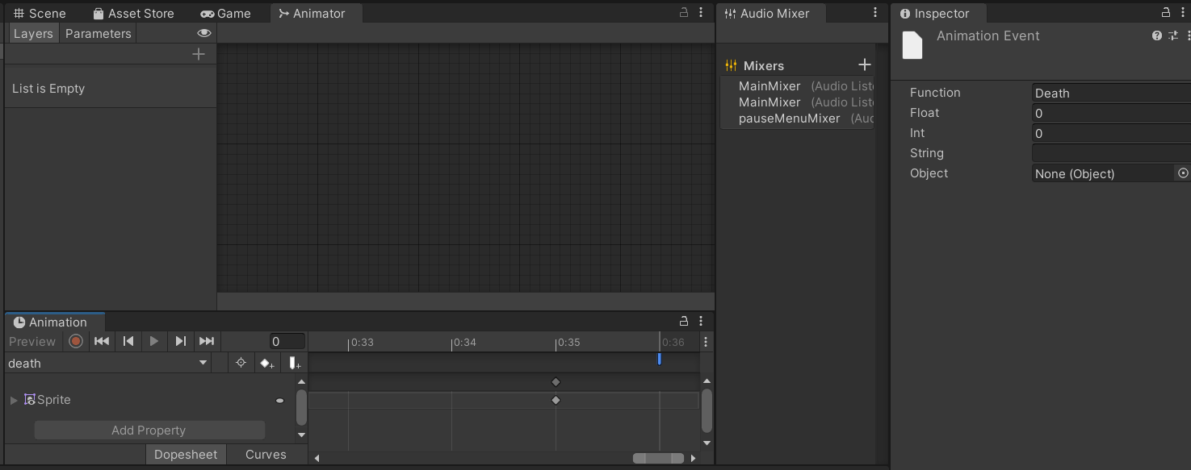
关键技术
动画帧添加事件
在动画效果结束的瞬间触发一个函数

Slide 19
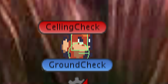
关键技术
OverlapCircle优化角色的移动
在角色上添加头顶检测和脚底检测，优化下蹲和跳跃的操作

Slide 20
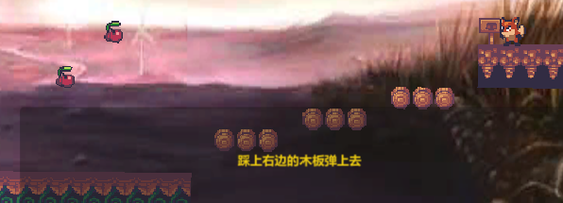
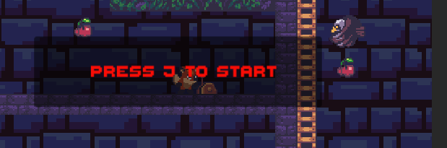
关键技术
碰撞器，触发器检测
对指定对象添加碰撞器或者触发器，来执行相应的碰撞触发事件

Slide 21
关键技术
在2D里调整3D的灯光位置，用来做出更好的灯光效果

